Slide 1
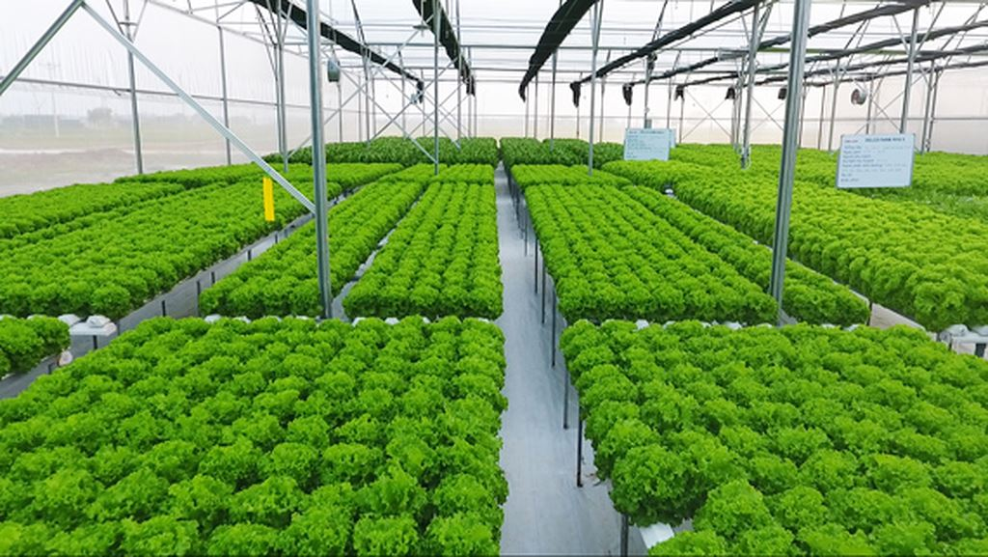
TIẾT 2.BÀI 1. GIỚI THIỆU CHUNG VỀ TRỒNG TRỌT(TIẾP)

Slide 2
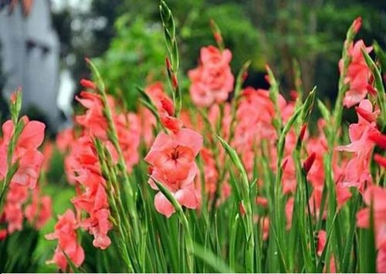
Bác A đang muốn trồng hoa dơn. Em hãy giới thiệu cho bác A một số phương pháp trồng trọt phổ biến ở Việt Nam

Slide 3
Bác A đang muốn trồng hoa dơn. Em hãy giới thiệu cho bác A một số phương pháp trồng trọt phổ biến ở Việt Nam
Phương pháp phổ biến để trồng hoa dơn là trồng ngoài trời, trồng có mái che.

Slide 4
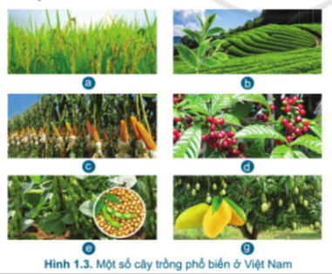
1.Cây trồng được chia thành những nhóm nào theo mục đích sử dụng và theo thời gian sinh trưởng?
2.Dựa theo hai tiêu chí phân loại (mục đích sử dụng, thời gian sinh trưởng), những cây trồng trong Hình 1.3 thuộc nhóm cây trồng nào?

Slide 5
1.- Theo mục đích sử dụng, cây trồng được chia thành 4 nhóm chính:
+ Cây lương thực,
+ Cây thực phẩm
+ Cây công nghiệp
+ Cây ăn quả
- Theo thời gian sinh trưởng, cây trồng được chia thành 2 nhóm chính:
+ Cây hàng năm
+ Cây lâu năm
2. - Theo mục đích sử dụng, cây trồng được chia thành 4 nhóm chính:
+ Cây lương thực: cây lúa (Hình 1.3.a), cây ngô (Hình 1.3.c)
+ Cây thực phẩm: cây đậu tương (Hình 1.3.e)
+ Cây công nghiệp: cây chè (Hình 1.3.b), cây cà phê (Hình 1.3.d)
+ Cây ăn quả: cây xoài (Hình 1.3.g)
- Theo thời gian sinh trưởng, cây trồng được chia thành 2 nhóm:
+ Cây hàng năm: cây lúa (Hình 1.3.a), cây ngô (Hình 1.3.c), cây đậu tương (Hình 1.3.e)
+ Cây lâu năm: cây chè (Hình 1.3.b), cây cà phê (Hình 1.3.d), cây xoài (Hình 1.3.g)

Slide 6
Hãy kể tên và phân nhóm một số cây trồng ở địa phương mà em biết.

Slide 7
Hãy kể tên và phân nhóm một số cây trồng ở địa phương mà em biết.
- Theo mục đích sử dụng:
+ Cây lương thực: cây ngô, cây khoai, sắn, …
+ Cây thực phẩm: cây su hào, cây rau muống, …
+ Cây công nghiệp: cây chè, cây cà phê, …
+ Cây ăn quả: cây cam, cây ổi, cây bưởi, …
- Theo thời gian sinh trưởng:
+ Cây hàng năm: cây bí, cây rau muống, cây khoai lang, …
+ Cây lâu năm: cây đa, cây bàng, cây phượng, …

Slide 8
TIẾT 2.BÀI 1. GIỚI THIỆU CHUNG VỀ TRỒNG TRỌT(TIẾP)
2.Các nhóm cây trồng phổ biến - Theo mục đích sử dụng, cây trồng được chia thành 4 nhóm chính:
+ Cây lương thực,
+ Cây thực phẩm
+ Cây công nghiệp
+ Cây ăn quả
- Theo thời gian sinh trưởng, cây trồng được chia thành 2 nhóm chính: + Cây hàng năm
+ Cây lâu năm

Slide 9
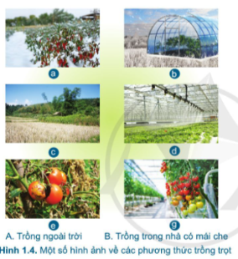
PHIẾU HỌC TẬP 1
1.Có mấy phương thức trồng trọt phổ biến ở Việt Nam? Em hãy nêu tên và đặc điểm của những phương thức đó. 2.Quan sát Hình 1.4 và cho biết:
a. Trồng ngoài trời có thể gặp những vấn đề gì?
b. Trồng trọt nhà có mái che khắc phục những vấn đề đó như thế nào?

Slide 10
PHIẾU HỌC TẬP 1
1.Đọc SGK mục 3 trang 8, ta thấy có hai phương thức trồng trọt phổ biến ở Việt Nam:
- Trồng ngoài trời: tất cả các công việc gieo trồng và chăm sóc được thực hiện ngoài trời (điều kiện tự nhiên)
Trồng trong nhà có mái che: tất cả các công việc gieo trồng và chăm sóc được thực hiện trong nhà kính, nhà lưới, nhà màn.
- Quan sát Hình 1.4 và đọc lại mục 3 để trả lời:
a. Trồng ngoài trời có thể gặp phải những vấn đề về thời tiết khí hậu, sâu bệnh:
+ Hình a: Ngoài trời có tuyết rơi, lạnh giá
+ Hình c: Cây trồng bị khô hạn do thiếu nước tưới
+ Hình e: Cây trồng bị sâu bệnh phá hại
b. Trồng trong nhà có mái che khắc phục những vấn đề về thời tiết, khí hậu và sâu bệnh:
+ Hình b: Ngoài trời có tuyết rơi, lạnh giá nhưng bên trong mái che nhiệt độ luôn ấm áp giúp cây trồng phát triển tốt
+ Hình c: Có giàn tưới nước tự động giúp cây trồng luôn đủ độ ẩm
+ Hình e: Trồng trong nhà có mái che sẽ kiểm soát, ngăn chặn được sâu bệnh phá hại

Slide 11
TIẾT 2.BÀI 1. GIỚI THIỆU CHUNG VỀ TRỒNG TRỌT(TIẾP)
3.Một số phương thức trồng trọt phổ biến ở Việt Nam
Có hai phương thức trồng trọt phổ biến ở Việt Nam:
3.1. Trồng ngoài trời
- Tất cả các công việc gieo trồng, chăm sóc, phòng trừ sâu bệnh đến thu hoạch đều được thực hiện ngoài trời (điều kiện tự nhiên)
3.2. Trồng trong nhà có mái che
- Là phương thức trồng trọt được thực hiện trong nhà kính, nhà lưới, nhà màn (nhà có mái che) cho phép kiểm soát được các yếu tố khí hậu, đất đai và sâu bệnh
- Thường áp dụng ở những vùng nắng nóng, khô hạn, băng giá, … hoặc áp dụng cho cây trồng có giá trị kinh tế cao.

Slide 12
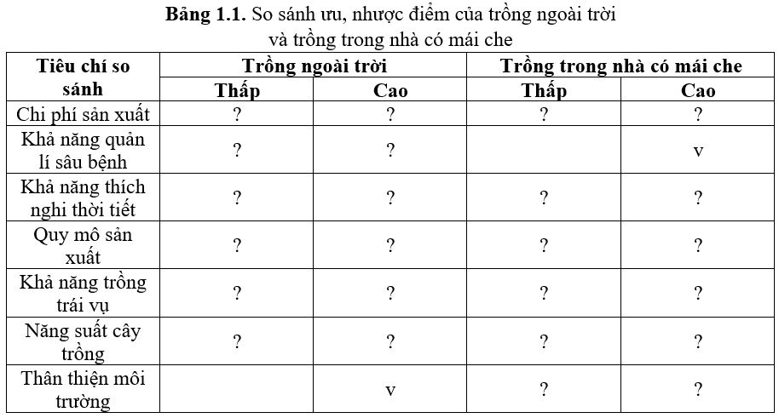
LUYỆN TẬP
1.Giả sử có một khuôn viên để trồng cây ở gia đình, em dự định trồng nhóm cây nào, loại cây nào? Với những loại cây đã chọn, em sẽ trồng theo phương thức trồng trọt nào?
2. So sánh ưu, nhược điểm của phương thức trồng ngoài trời và phương thức trồng trong nhà có mái che theo mẫu Bảng 1.1

Slide 13
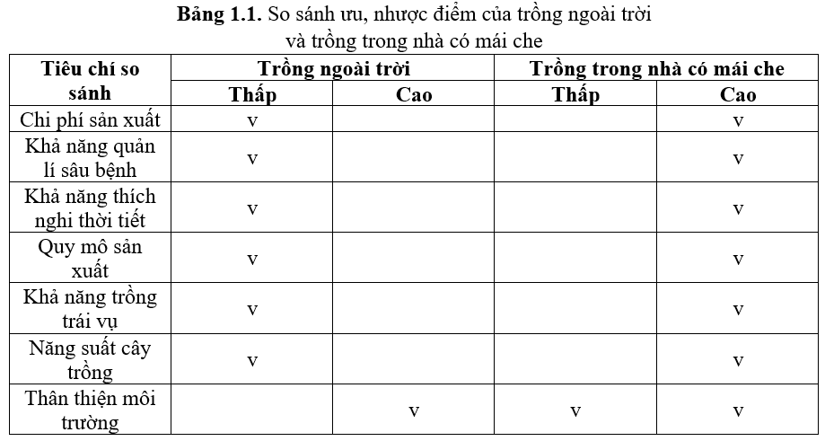
LUYỆN TẬP
1.Nếu có một khuôn viên để trồng cây ở gia đình, em dự định trồng nhóm cây rau. Em muốn trồng các loại cà chua, rau húng, rau mùi; các loại rau cải, xà lách, đậu ve và các loại cây tía tô, kinh giới, ớt, húng lủi; trồng cây dây leo: mướp, su su, hoa thiên lý. Với những loại cây em đã chọn ở trên, em trồng theo phương thức luân canh, tăng vụ.
2.

Slide 14
VẬN DỤNG
Địa phương em có những loại cây trồng nào phổ biến? Những phương thức canh tác và ứng dụng công nghệ cao trong trồng trọt được áp dụng ở địa phương em như thế nào?

